Slide 1

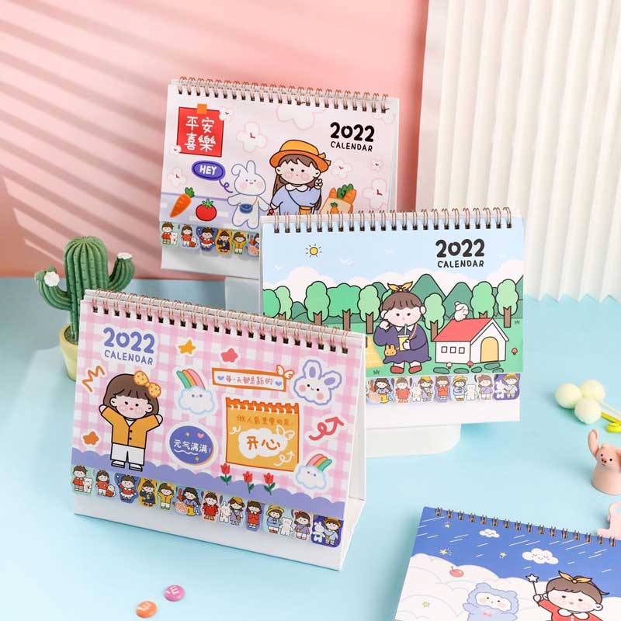
NHIỆT LIỆT CHÀO MỪNG
CÁC THẦY CÔ GIÁO VỀ DỰ GIỜ THĂM LỚP

Slide 2
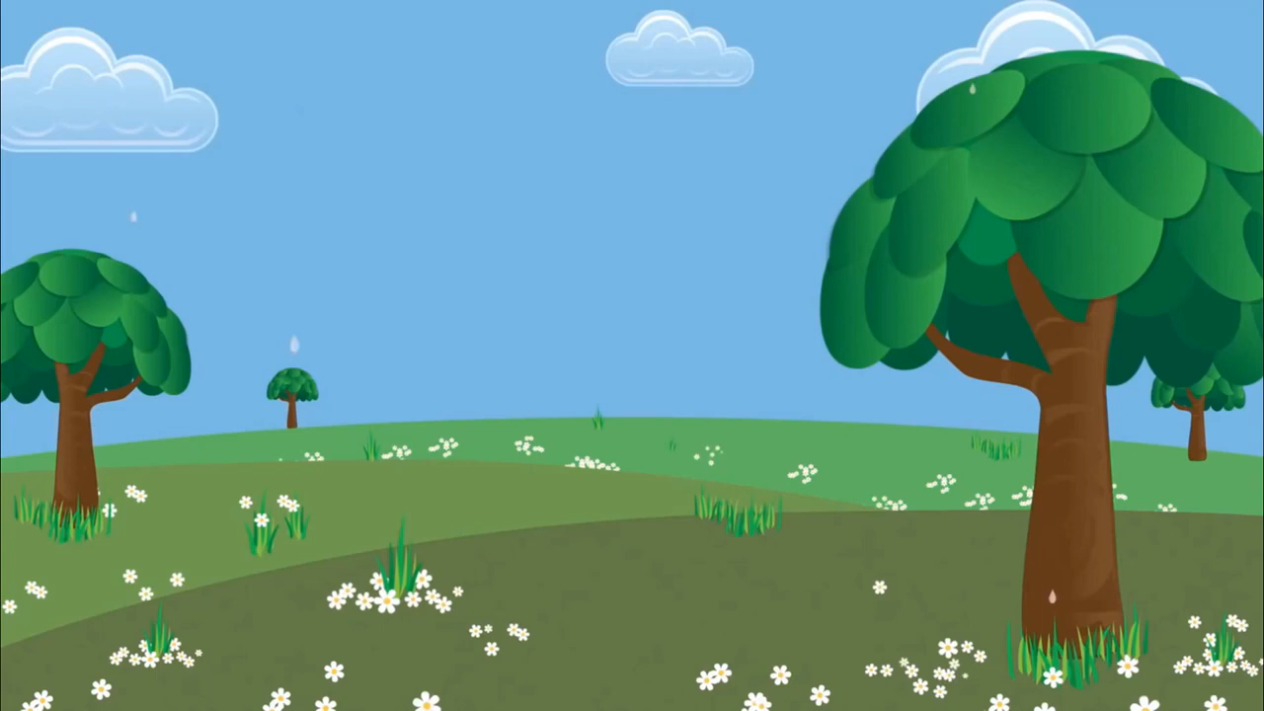

Slide 4
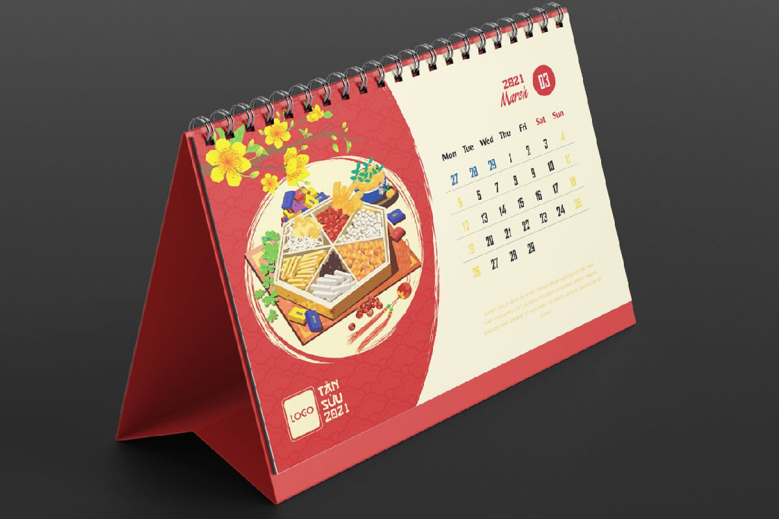
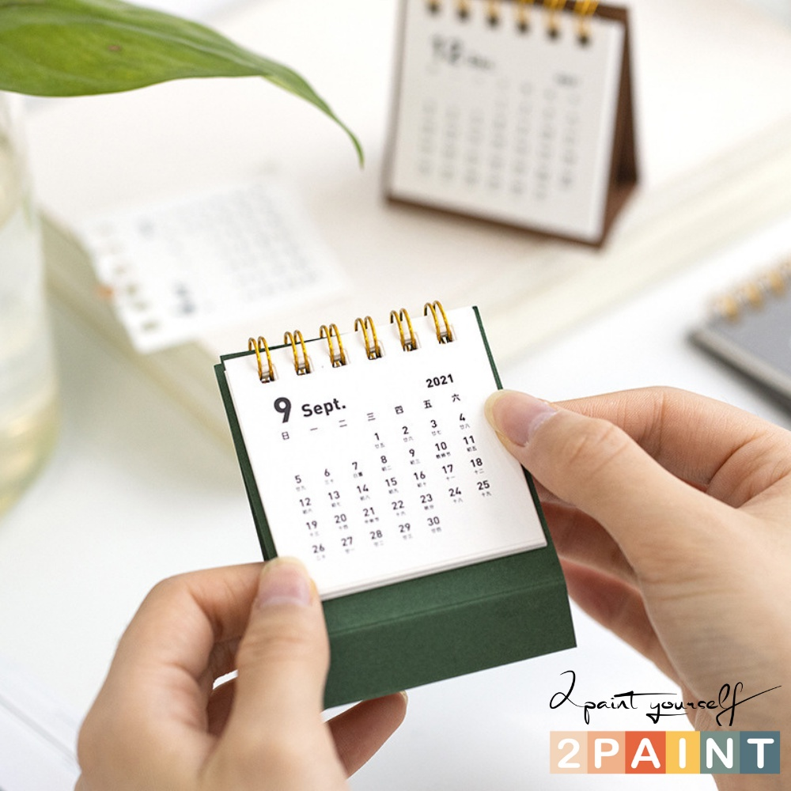
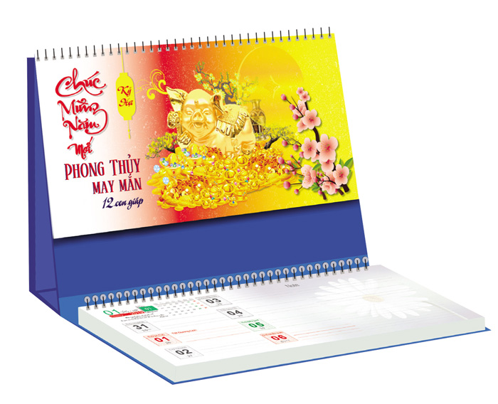
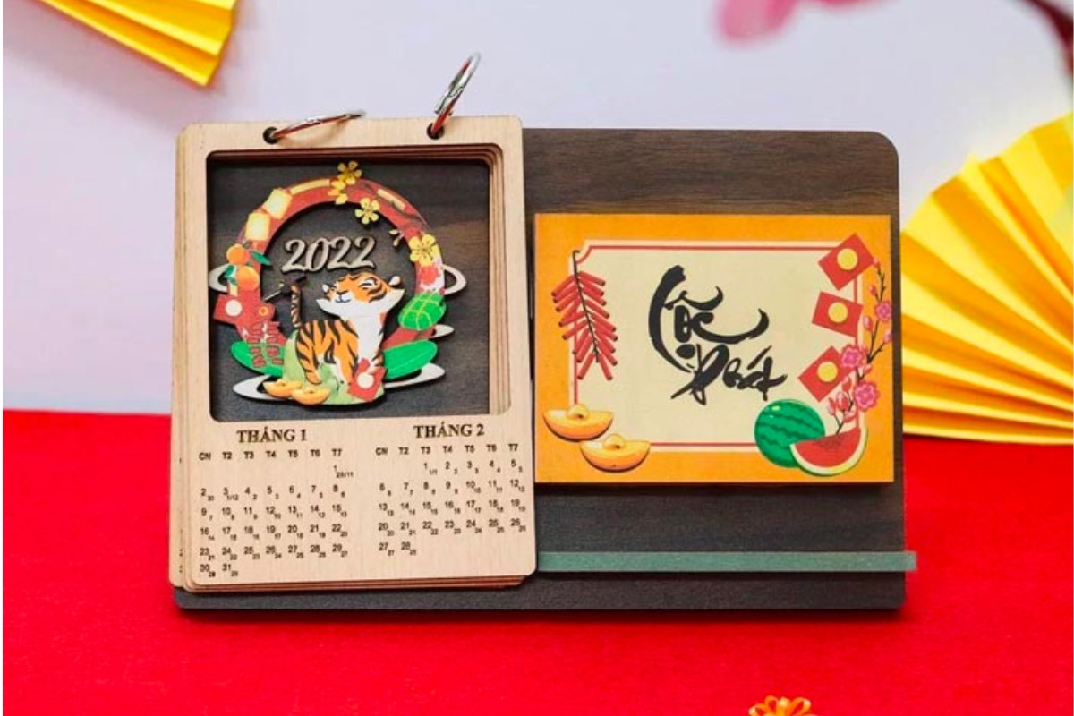
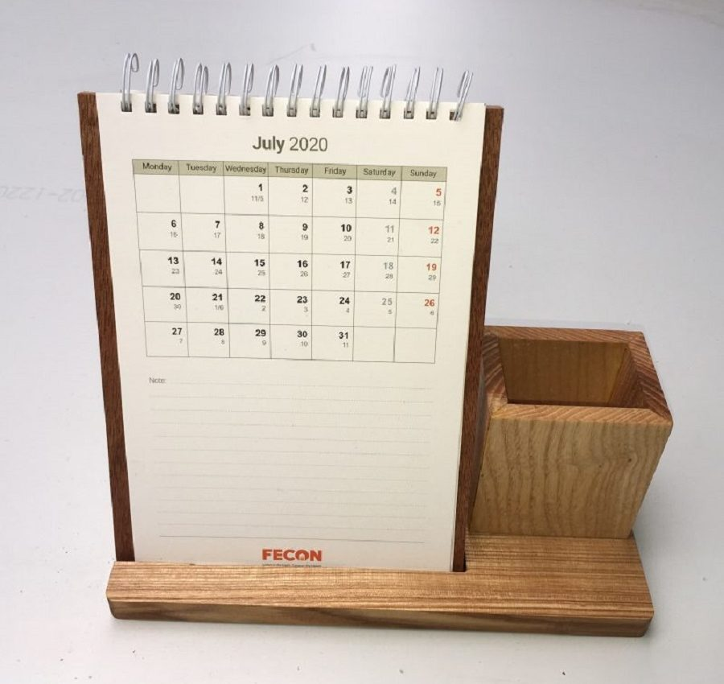

Slide 5
Phiếu Bài Tập Số 1
1. Lịch để bàn có mấy bộ phận?
2. Các bộ phận đó làm bằng chất liệu gì?
3. Các bộ phận được gắn với nhau như thế nào?

Slide 6
Tiêu chí sản phẩm:
1. Ghi rõ tên tháng và thể hiện đúng số ngày trong tháng.
2. Trang trí sáng tạo và đạt tính thẩm mĩ, sử dụng được nhiều lần.

Slide 8
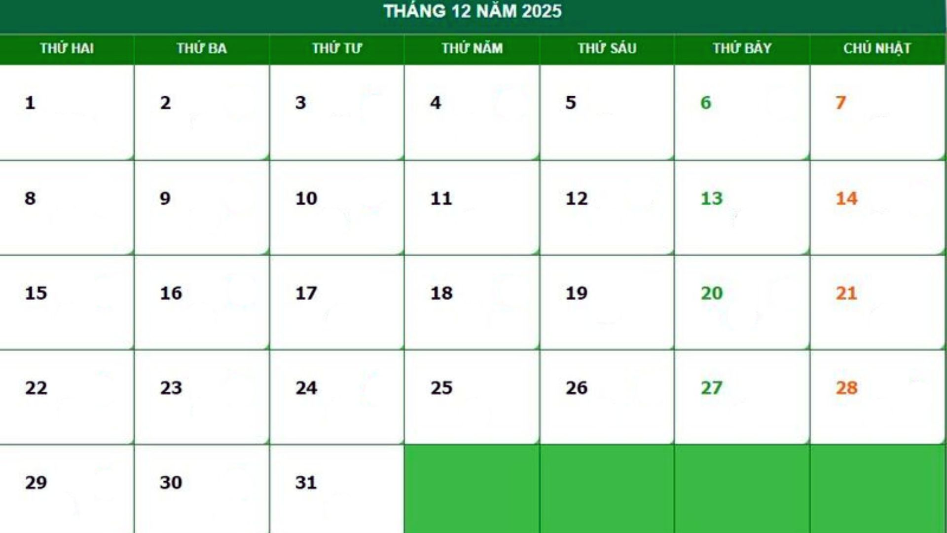

Tờ lịch trên cung cấp những thông tin gì?

Slide 9
Đọc : Ngày bốn tháng Mười Hai.
Viết : Ngày 4 tháng 12

Slide 10
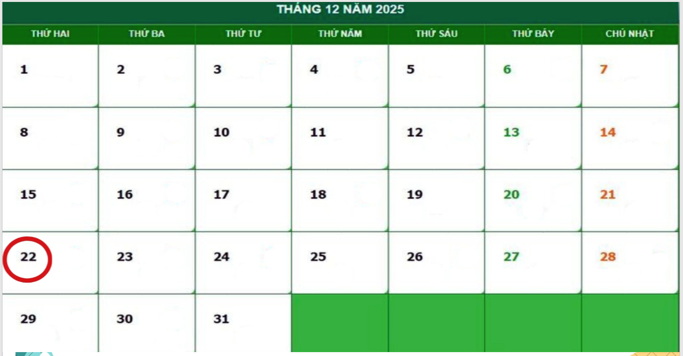

Slide 11


Slide 14
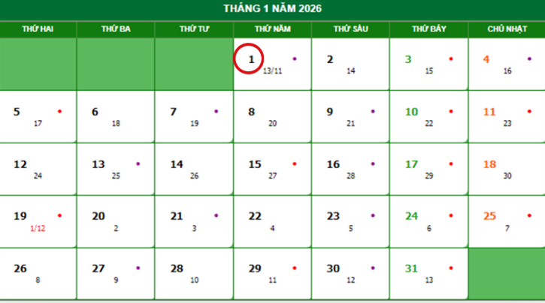

Slide 16
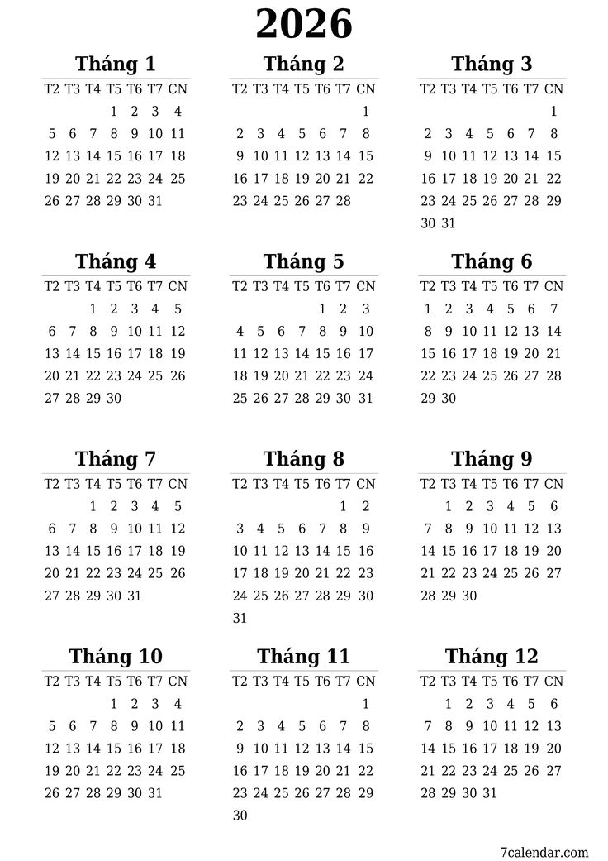

Slide 18


Slide 19


Slide 20
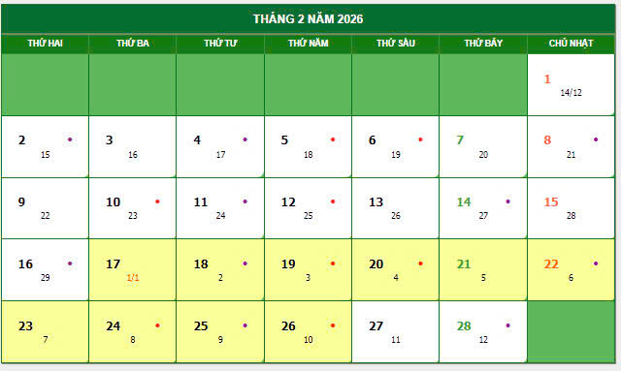

Slide 22
PHIẾU HỌC TẬP SỐ 3
1. Nhóm em làm lịch để bàn bằng chất liệu gì?
…………………………………………………………………………
2. Quyển lịch có đế để bàn hay không?
…………………………………………………………………………..
3. Ý tưởng trang trí lịch như thế nào?
………………………………………………………………………….
4. Em làm lịch tháng nào? Có bao nhiêu ngày?
………………………………………………………………………..
5. Quyển lịch có mấy tờ? Trên tờ lịch kẻ bao nhiêu dòng, bao nhiêu cột?
…………………………………………………………………………

Slide 23

TẠM BIỆT CÁC EM
Notes:
Trong quá trình dạy học, GV thường xuyên khuyến khích HS bằng các câu khen khi HS trả lời đúng

